Slide 1

Virtual memory
Giảng Viên: Lưu An Phú

Slide 2
Agenda
Memory page
Virtual and physical memory mapping
Cached memory
Memory allocator

Slide 3
Một ví dụ về virtual memory
Một ví dụ về sự cần thiết của virtual memory
Ưu điểm của virtual memory:
Cho phép sử dụng memory > physical memory.
Bảo vệ truy cập bộ nhớ trái phép giữa các tiến trình.
Nhược điểm:
Chậm hơn sử dụng physical address.

Slide 4
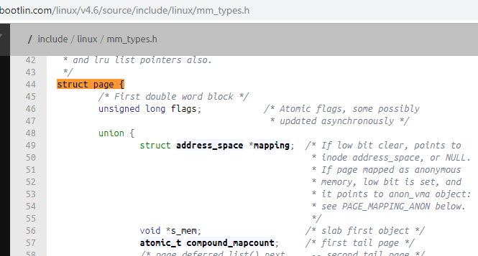
Memory page
Là đơn vị nhỏ nhất để quản lý bộ nhớ, easier to manage
Page Descriptors

Slide 5
Virtual and physical memory mapping
Giới thiệu hoạt động của MMU unit trong CPU.
Có thể chuyển đổi giữa 2 chế độ, virtual mode and protected mode.
Process page table
Virtual address, logical address, physical address

Slide 6
Cached memory
Cached memory là gì?
Ưu điểm
Truy cập data nhanh.
Nhược điểm
Data trên ram dễ bị out of date.
Some use cases need to prevent cached memory

Slide 7
Memory allocator
Non continuous allocator
Ưu điểm: Tối ưu khả năng sử dụng bộ nhớ.
Nhược điểm: Cấp phát chậm.
Lazy allocator
Experience.
Slab allocator
Ưu điểm: Nhanh
Nhược điểm: Tận dụng bộ nhớ kém.

Slide 8
Page fault exception
Được gọi ra bởi MMU mỗi khi không tìm thấy được địa chỉ vật lý cần truy cập trong bảng memory page table của process.

Slide 9
Memory cleanup
Được chạy định kỳ hoặc mỗi khi hệ thống rơi vào trạng thái low memory. Hệ thống sẽ dọn dẹp lại bộ nhớ để gia tăng lượng free memory.
Địa chỉ vật lý của các biến, data của các process bị thay đổi.
Bộ nhớ cached bị clear.
Cached memory dùng để đọc ghi file sẽ được sync vào ổ cứng.

Slide 10
Thank you

